Slide 1
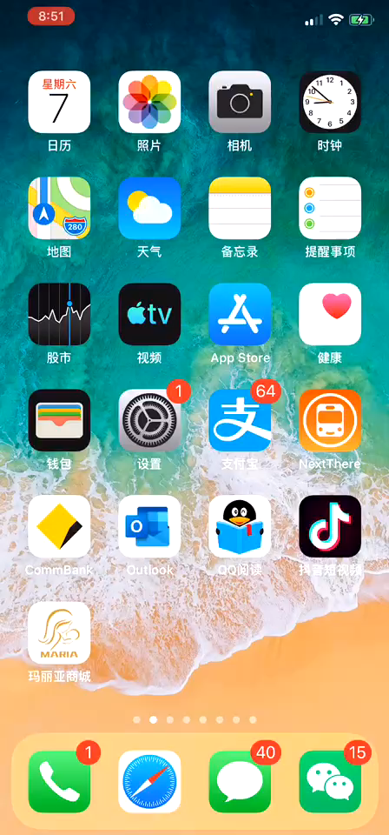
这个是个视频，刚打开app 的时候按个限时抢购会滚动
每次退出app，再次进入的时候，需要重新登录app

Slide 2
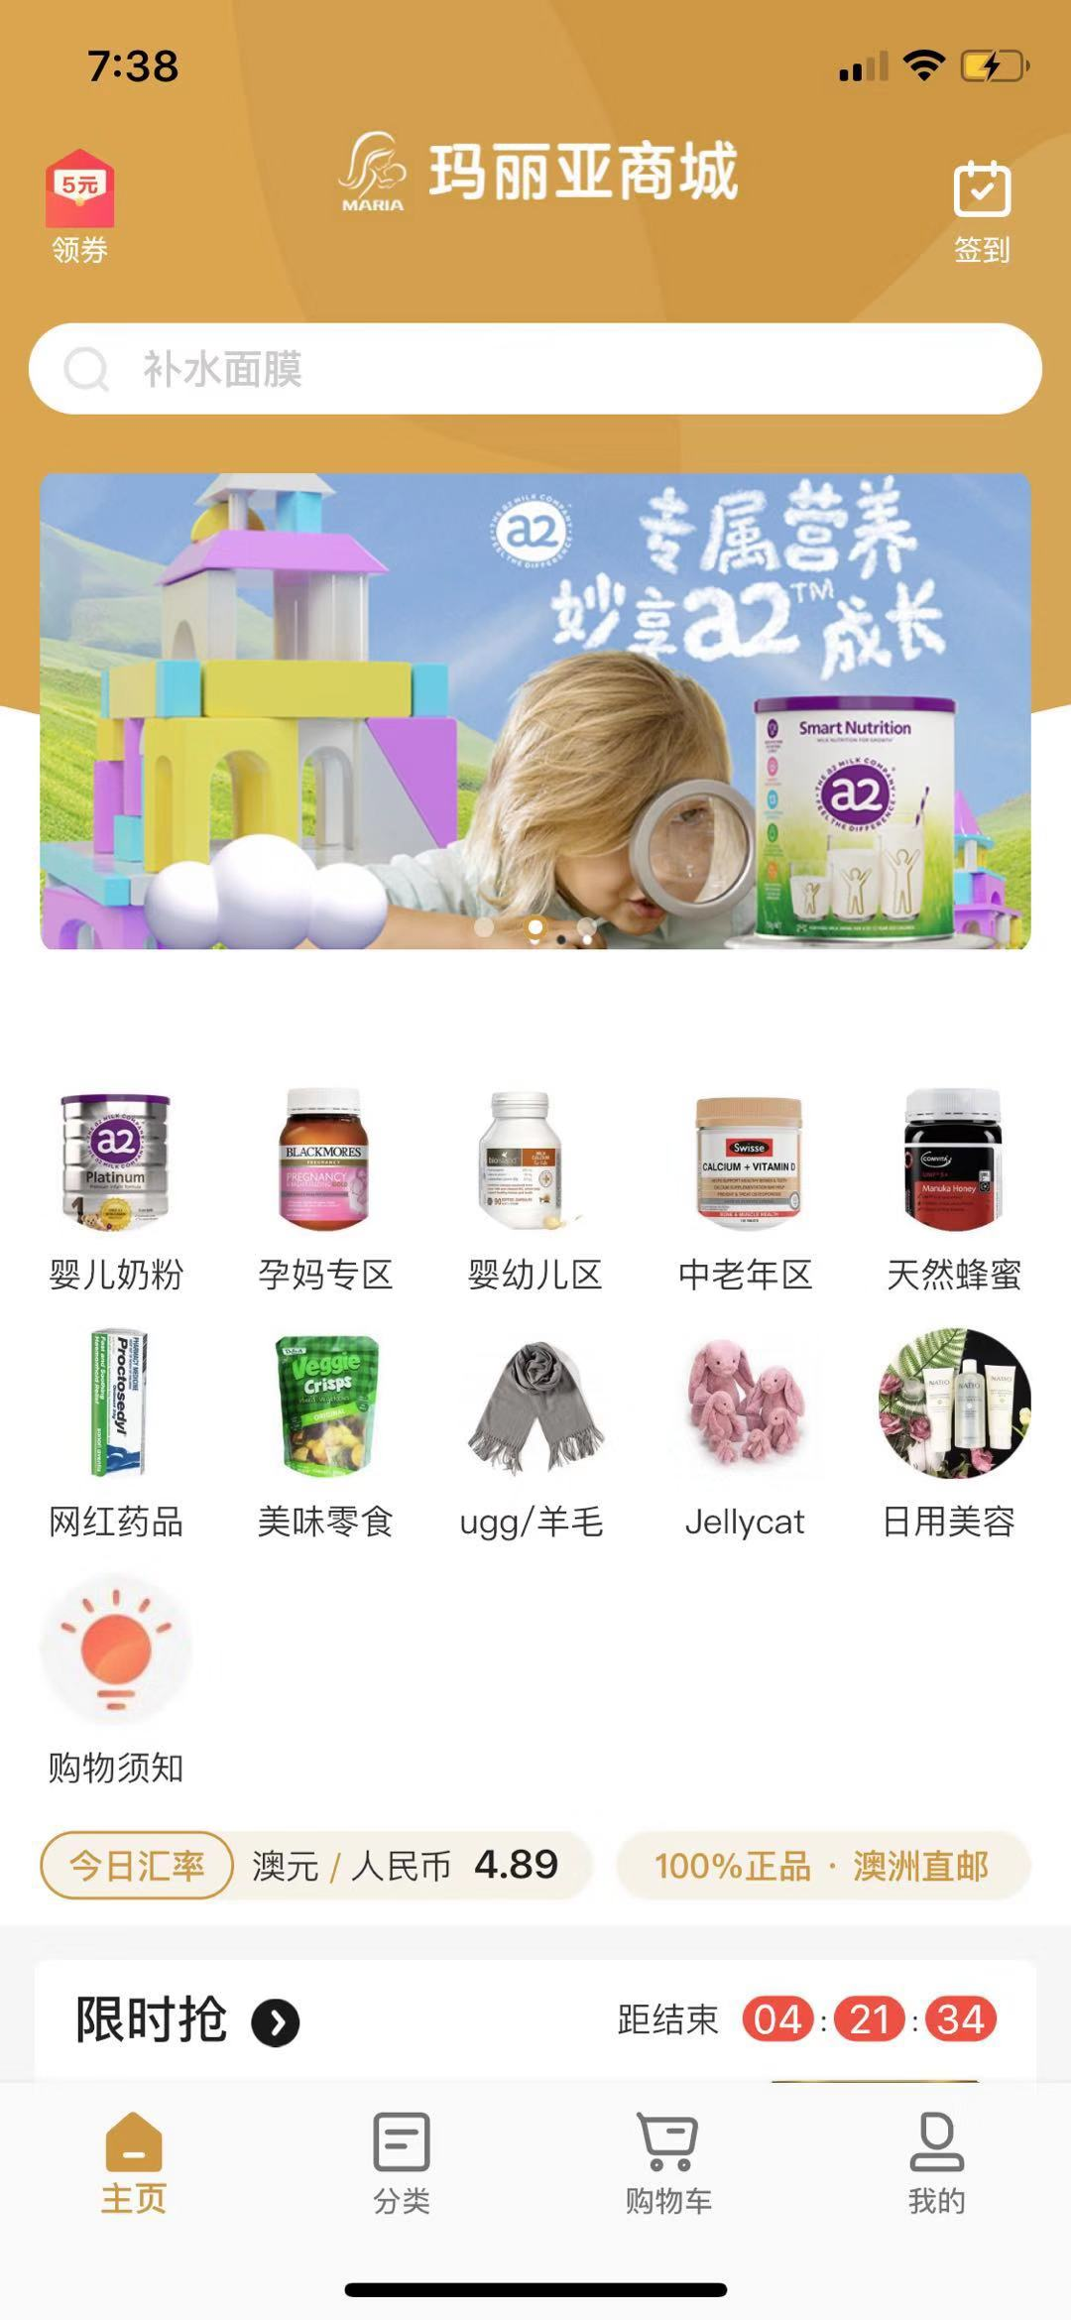
这之间空白举例太多，减少到一半
这个按钮对应单页面文章，后台搞下

Slide 3
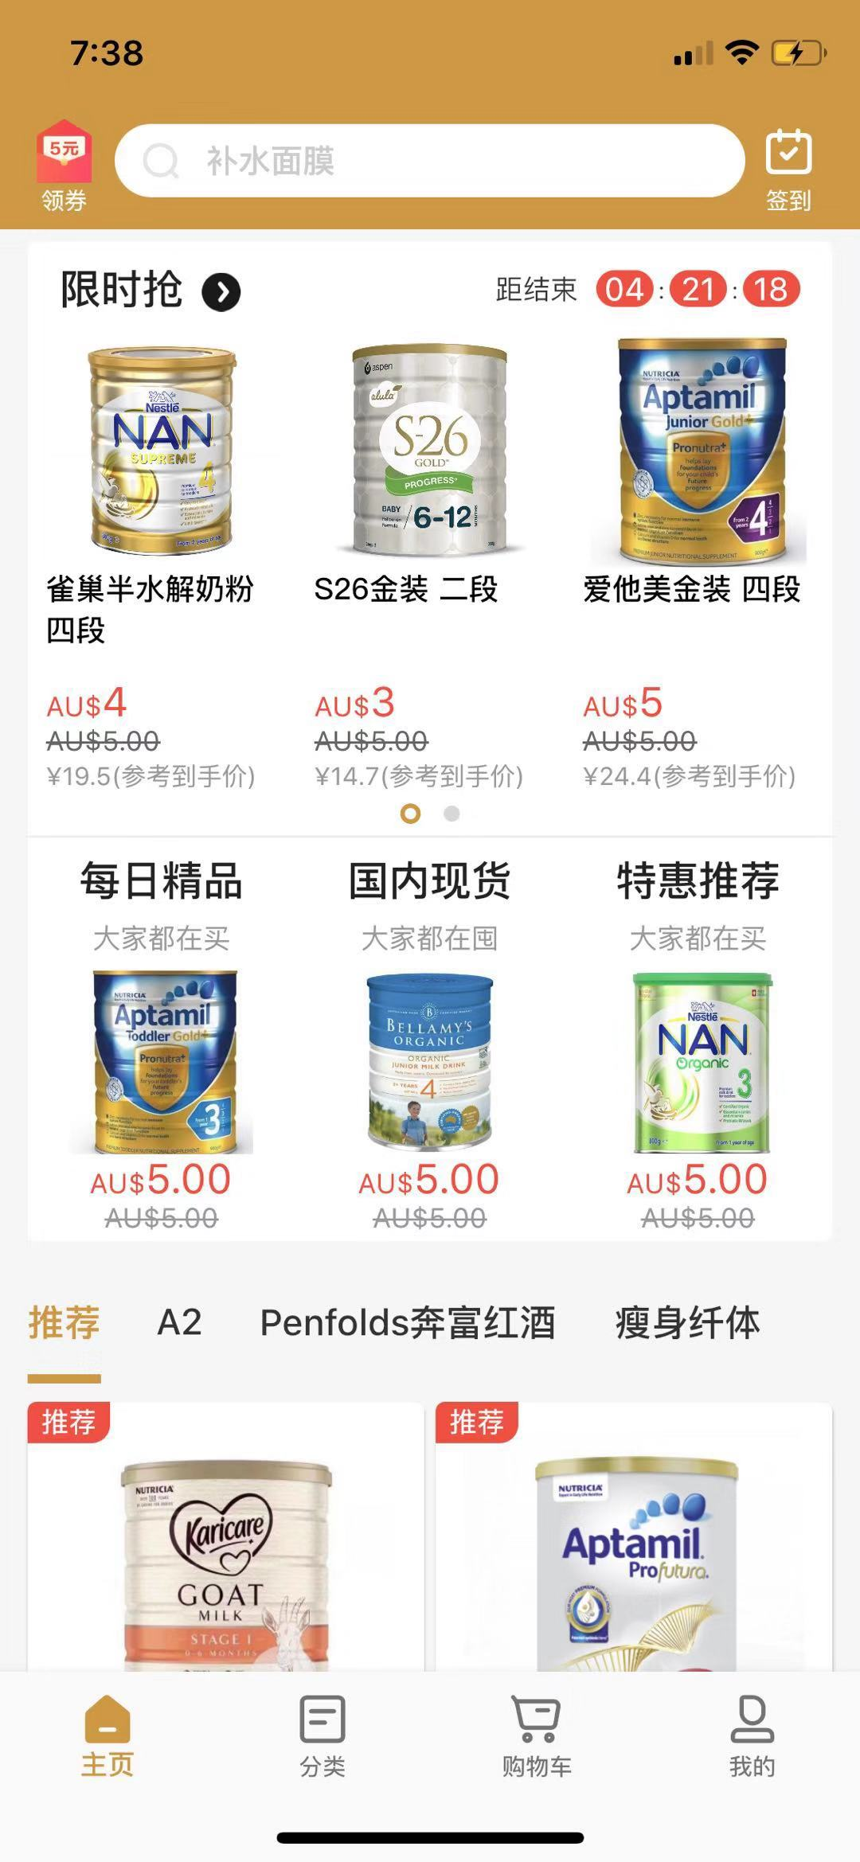
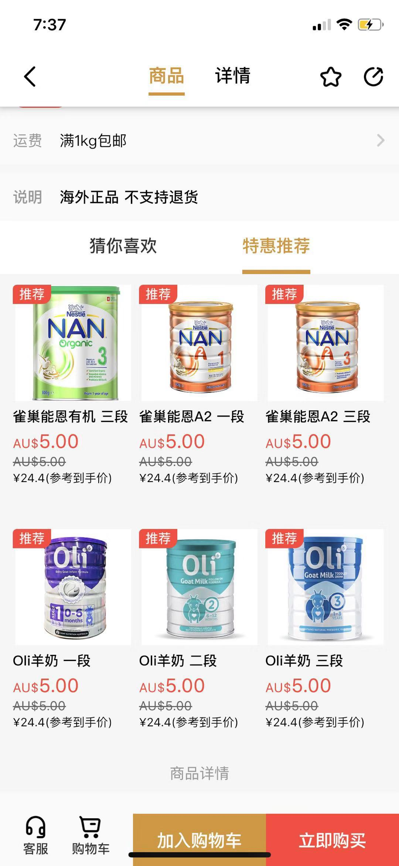
商品标题，都显示两行
这里的空白距离拿掉，参照右侧的的那个距离
这个价格显示要改：AU$4.0
AU$5.0
都保留1位小数。
价格都保留一位小数

Slide 4
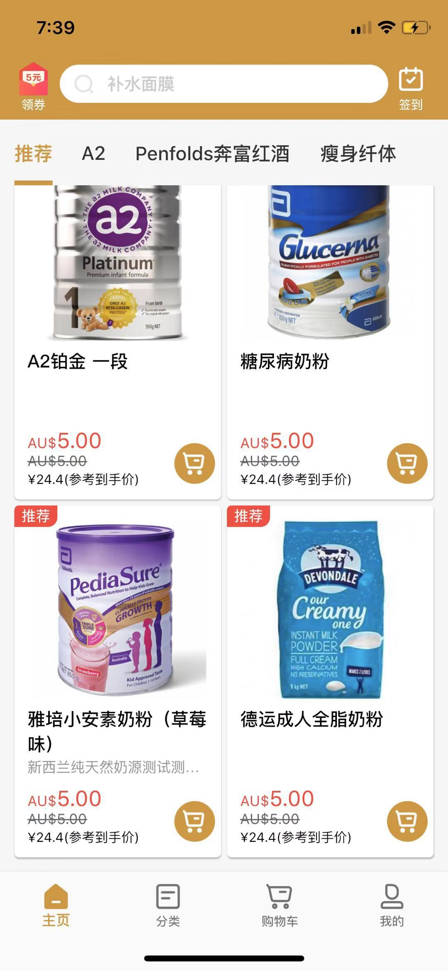
这里距离缩小到原来一半

Slide 5
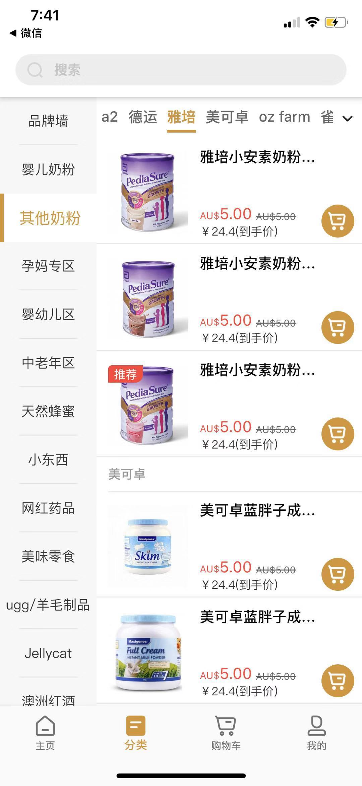
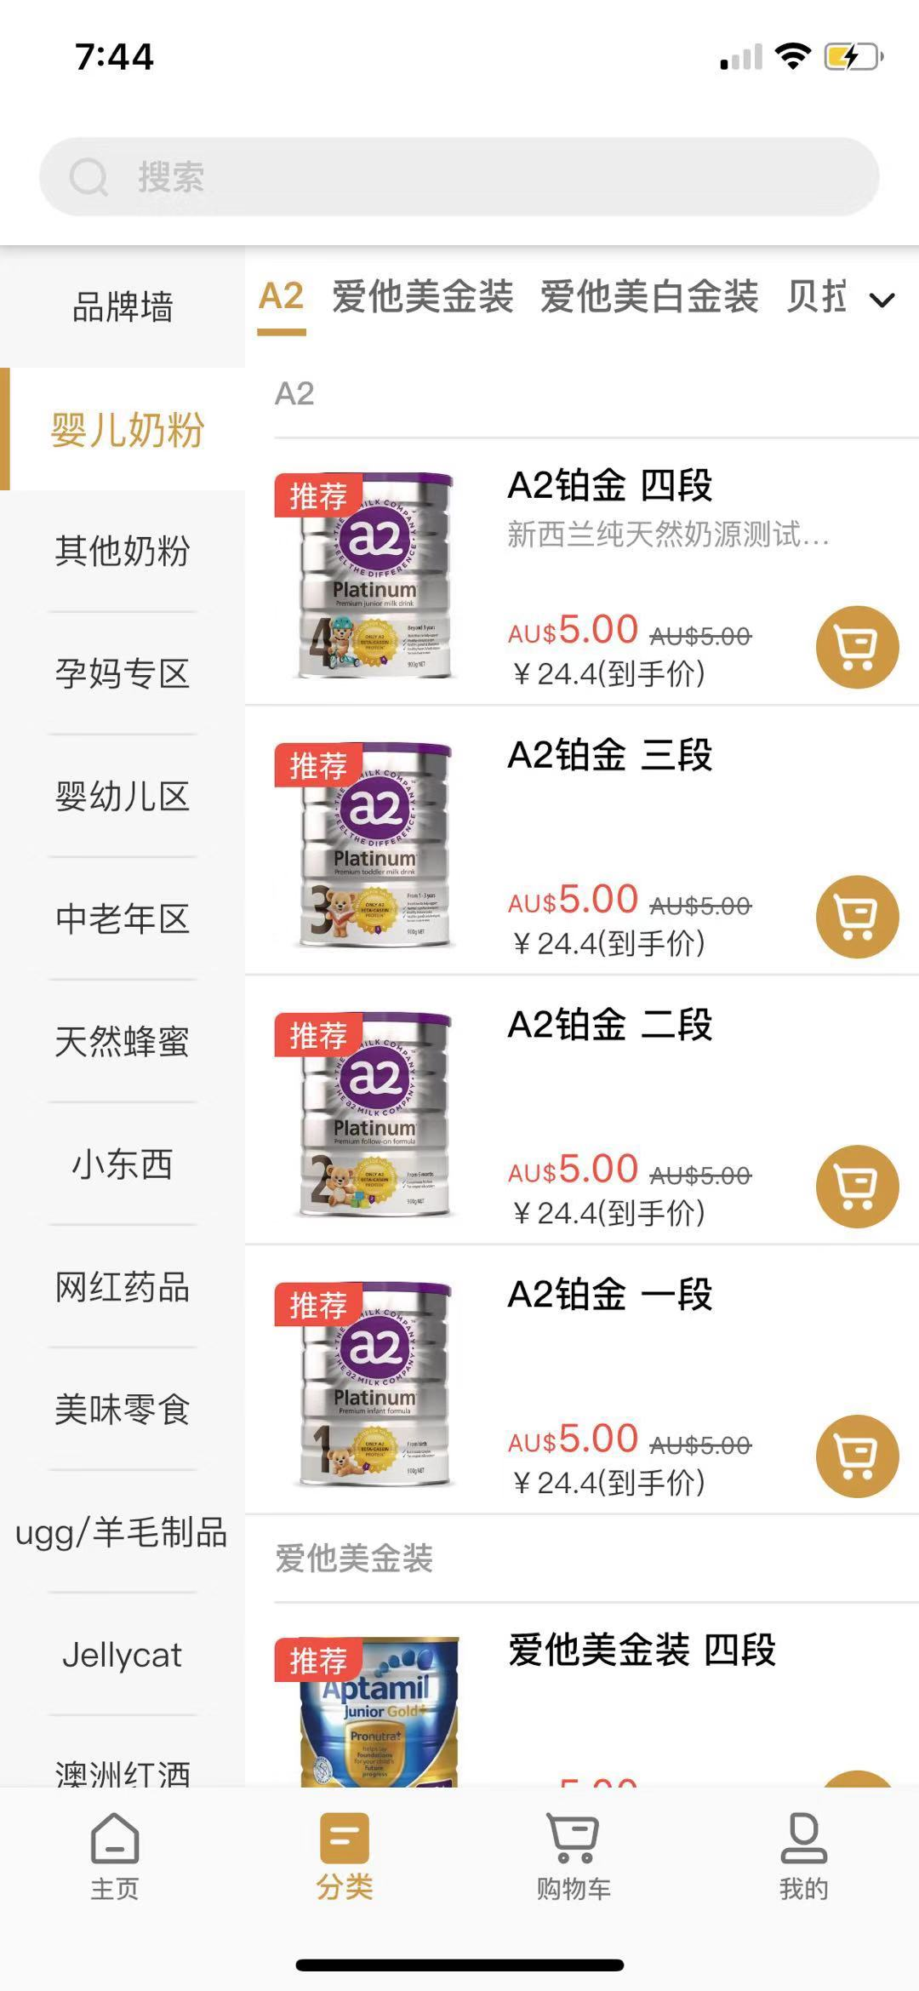
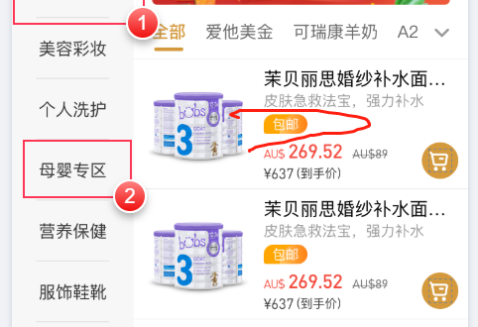
这里我看了没有显示标签
商品标题字号调小一号，
然后商品标题显示两行，
那行小字可以加个判断，如果需要
显示标签的话，就不显示特色描述
如果没标签的话就显示特色描述。
这个判断只适用于分类这里
价格显示全部小数点后面一位。
所有价格都是，你检查下各个地方
价格，应该是都需要改。

Slide 6
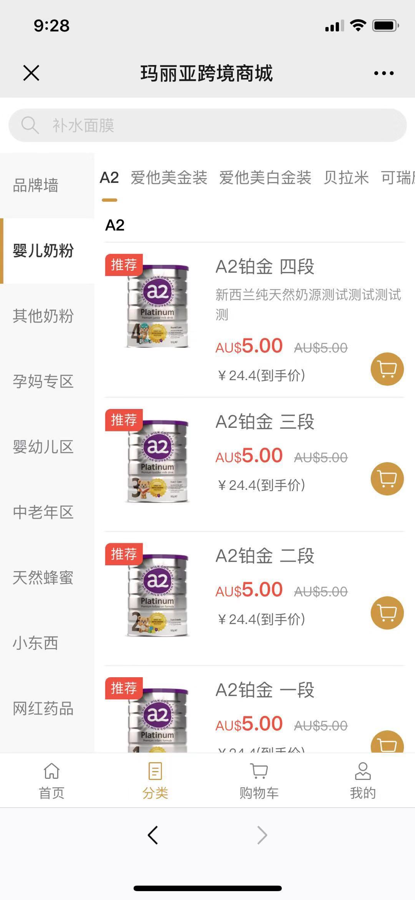
推荐按钮的话，按照右侧的做，不然
图片会缩小，然后上下高度会拉大

Slide 7
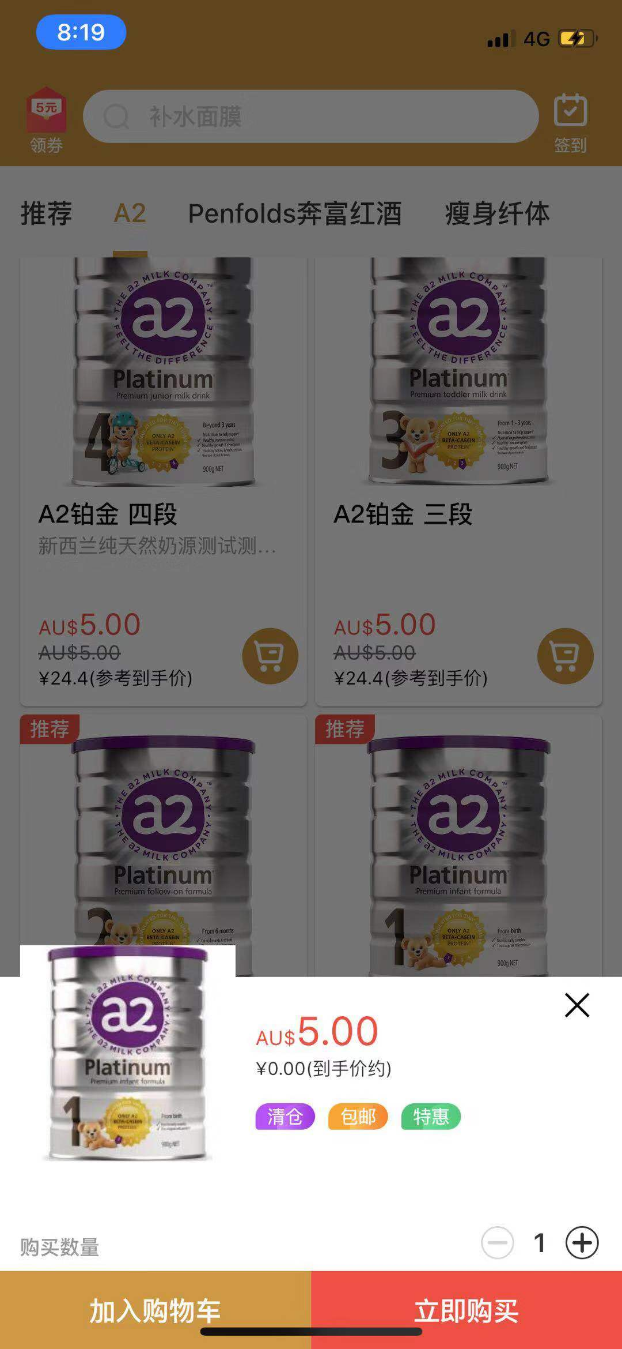
这里的人民币价格没显示出来
距离往上提一点，不然很容易点成立即购买

Slide 8
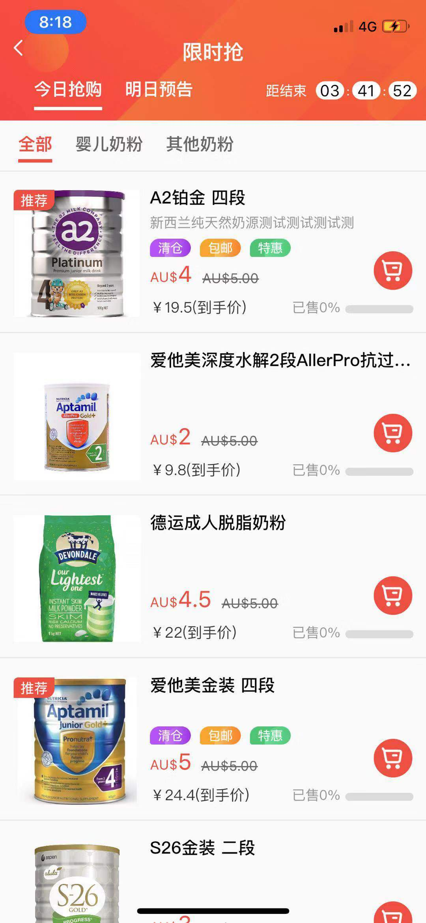
这个按钮看下做大一点，目前这个位置不太好点，往下放点
看着好像和限时抢不在一条直线上。总之那块需要容易点。

Slide 9
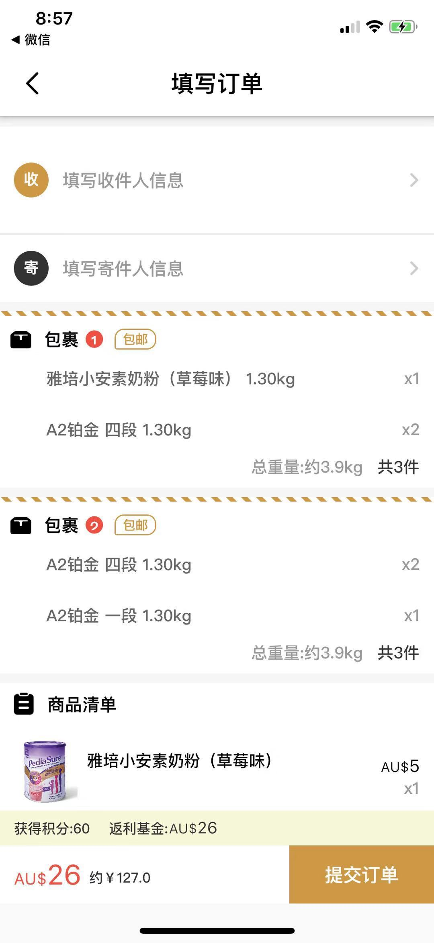
数字显示有问题

Slide 10
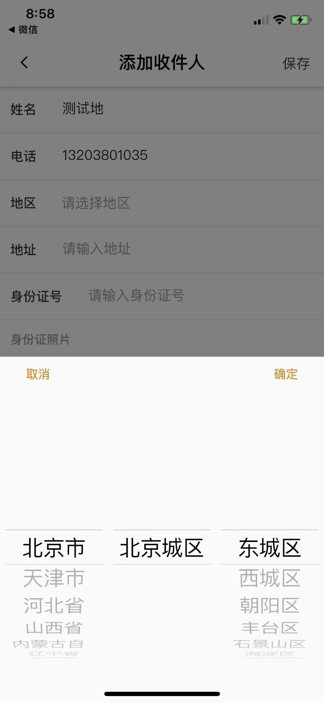
不用把取消和确定往下拿。
把下面的提上去就好了

Slide 11
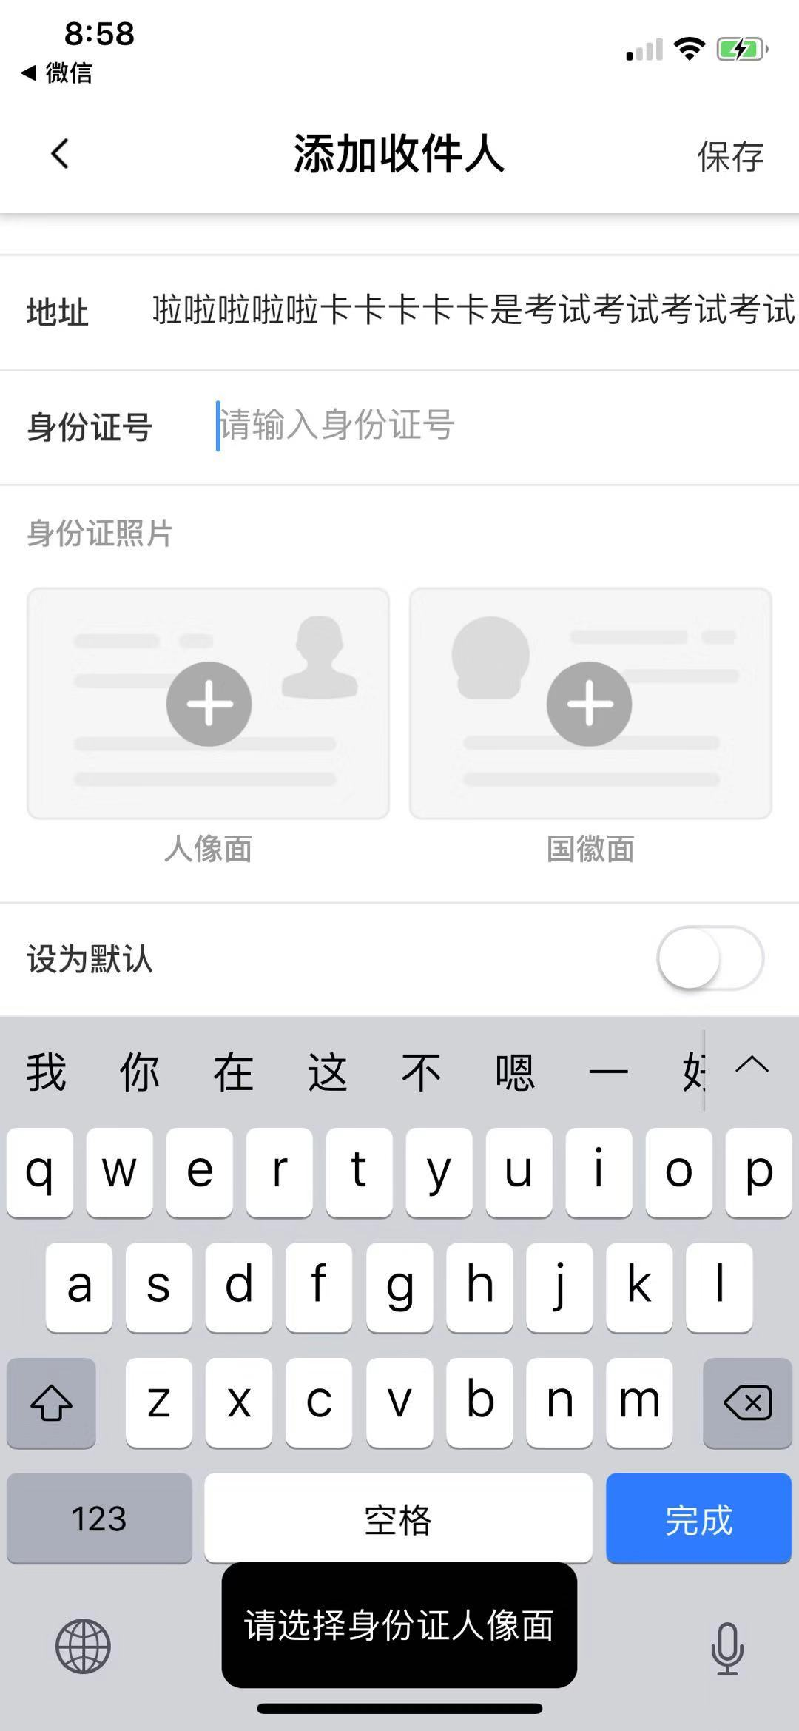
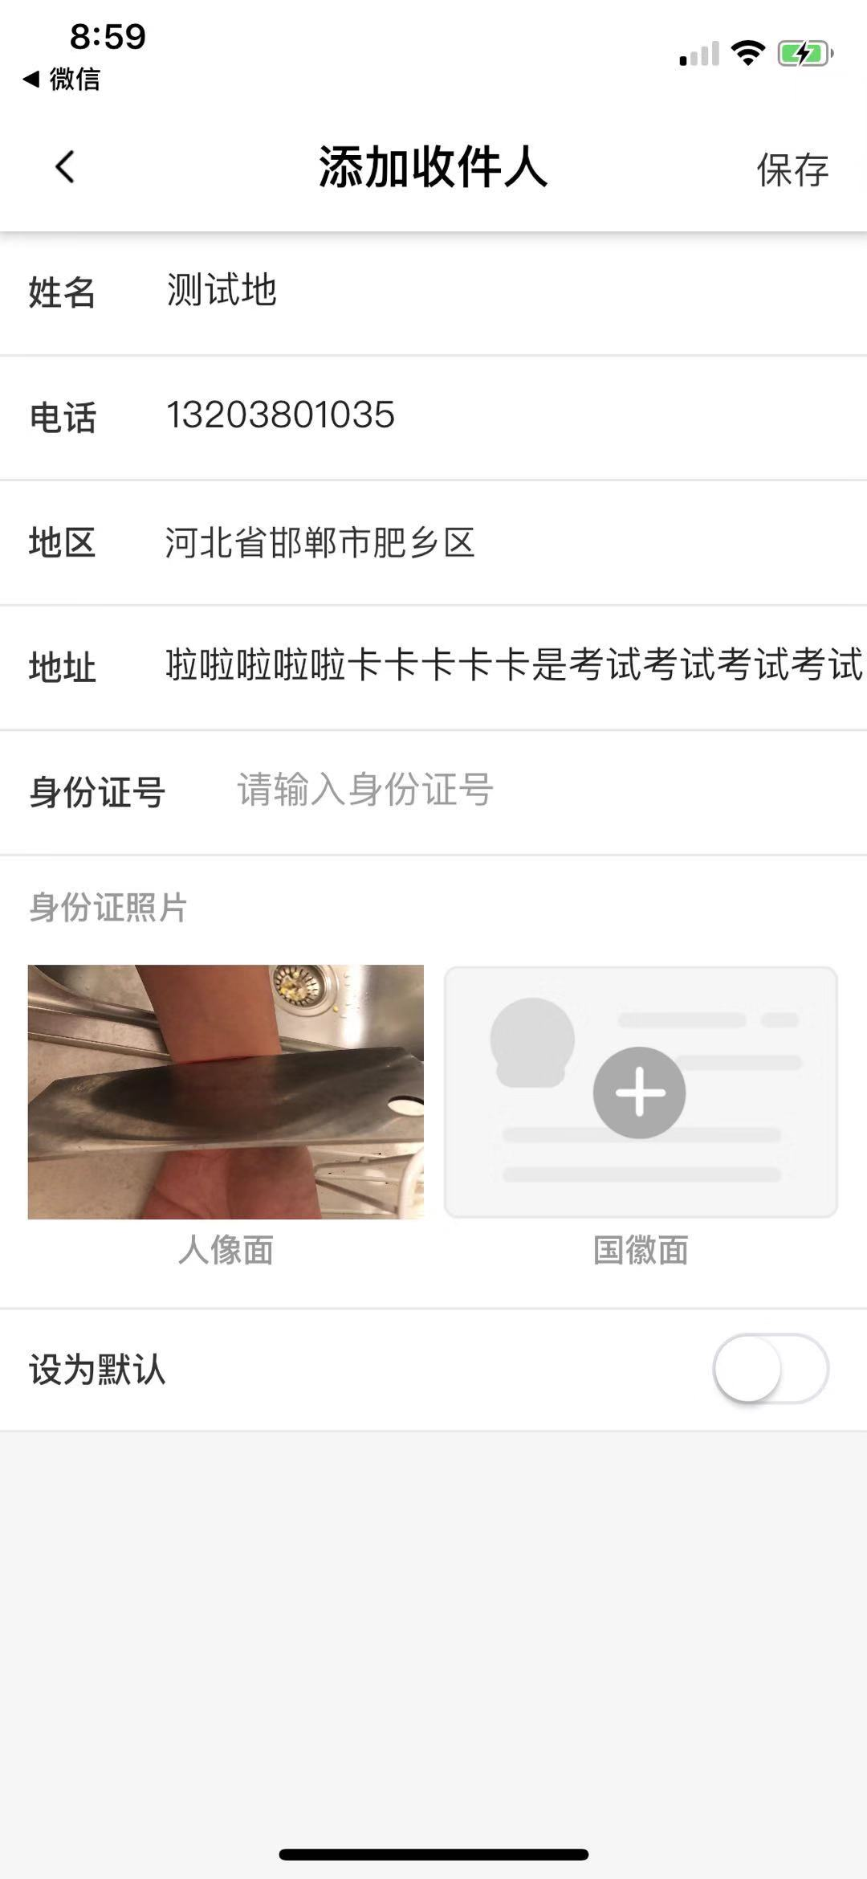
身份证号和图片都是选填的，不写也可以保存。
目前是不上传正面身份证不能保存
我上传了正面之后，点击保存
发现没有任何提示，也没反应。
我接着上传身份证反面
才能保存成功。
这个界面需要加上智能拆分。

Slide 12
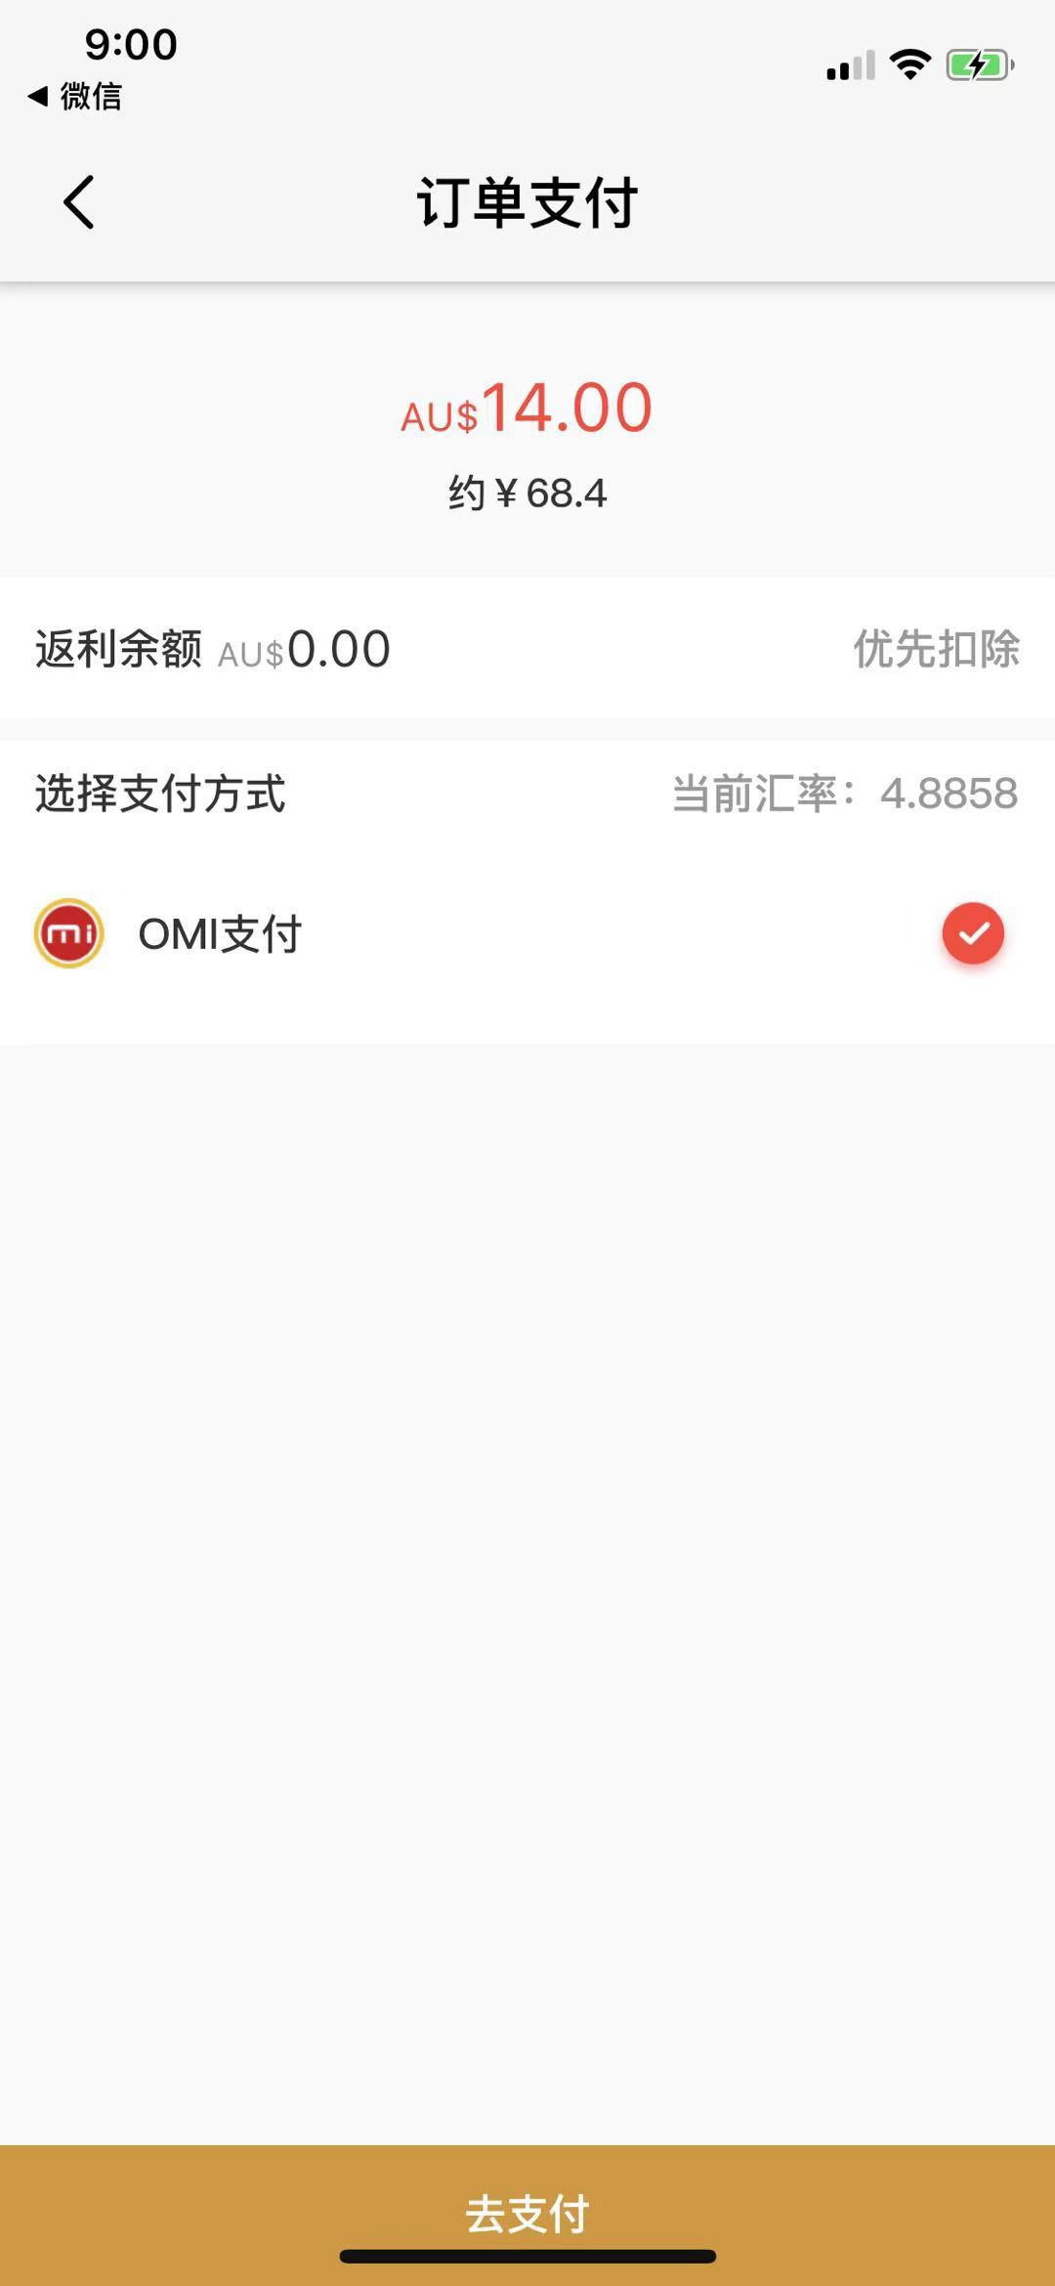
对于app来说应该是支付宝和微信两个选择

Slide 13
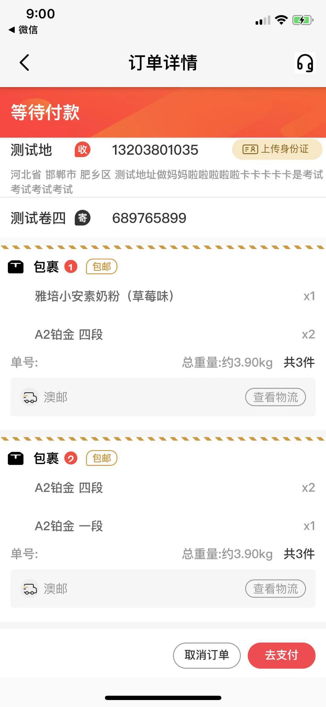

Slide 14
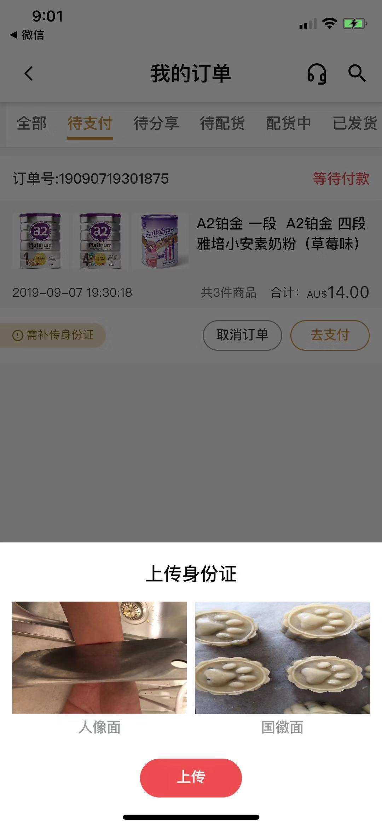
身份证已经上传了，这个提示不对

Slide 15
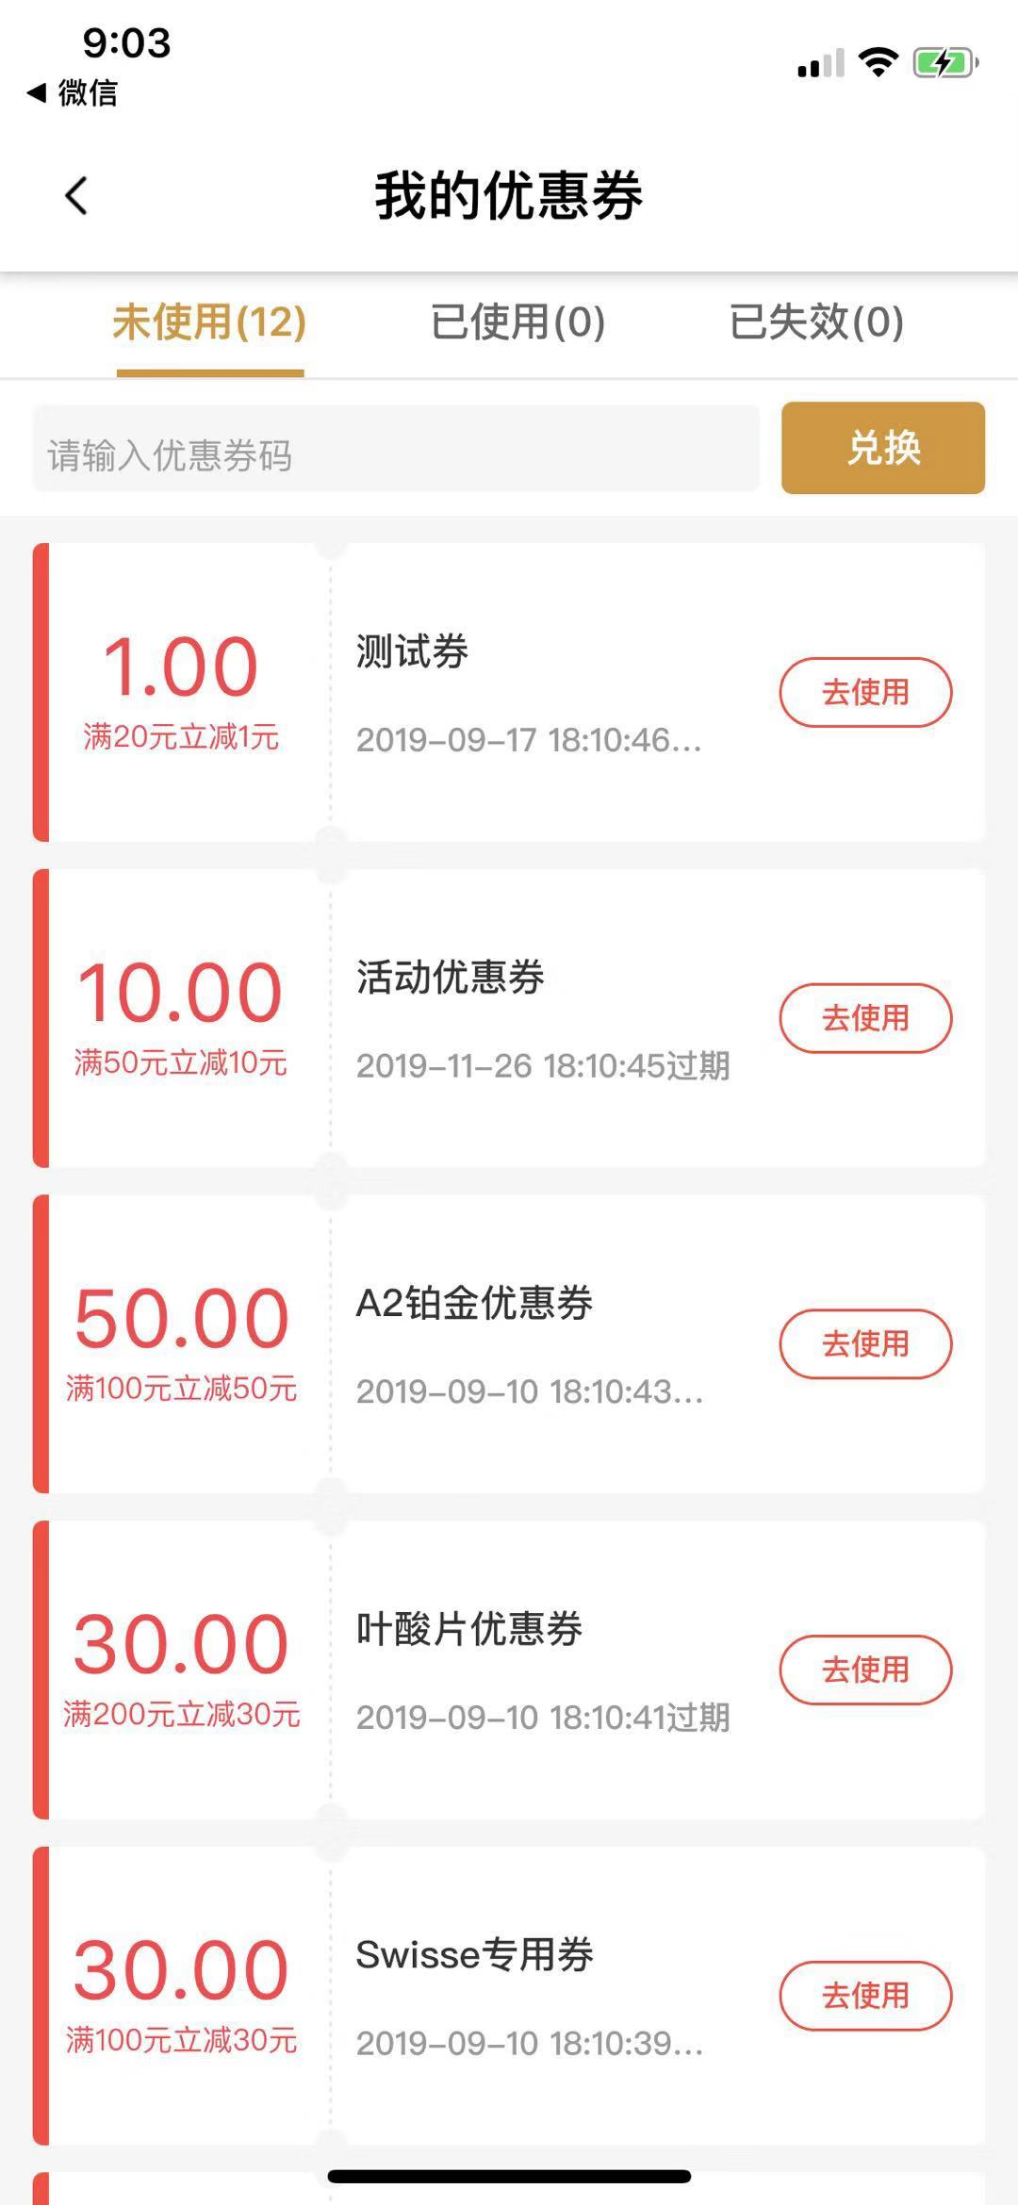
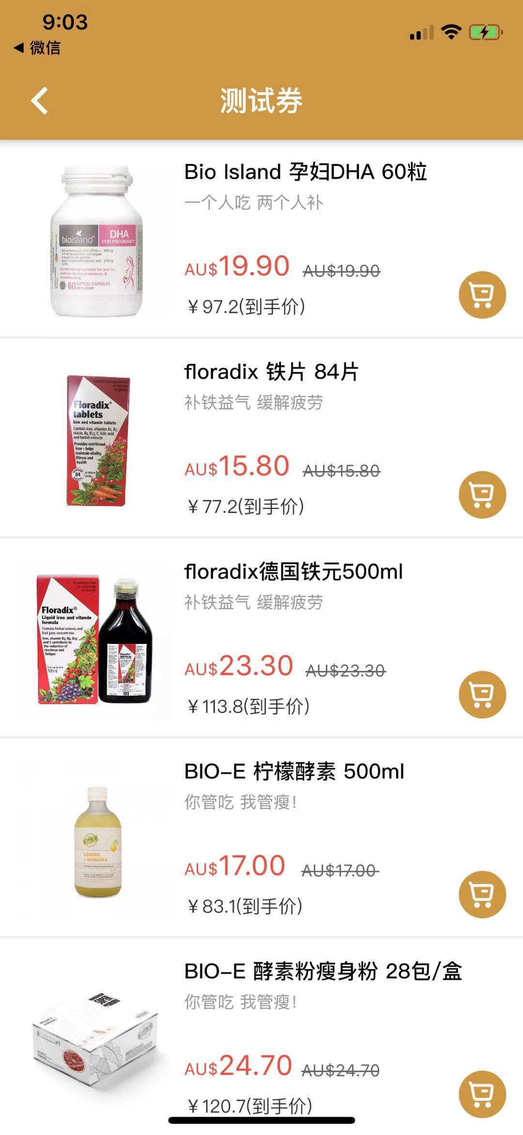
点击优惠券去使用的话，如果没有绑定
商品，那就默认跳转到分类页面。
如果不行的话，那就跳转到限时抢购
总之右边的显示是不行的

Slide 16
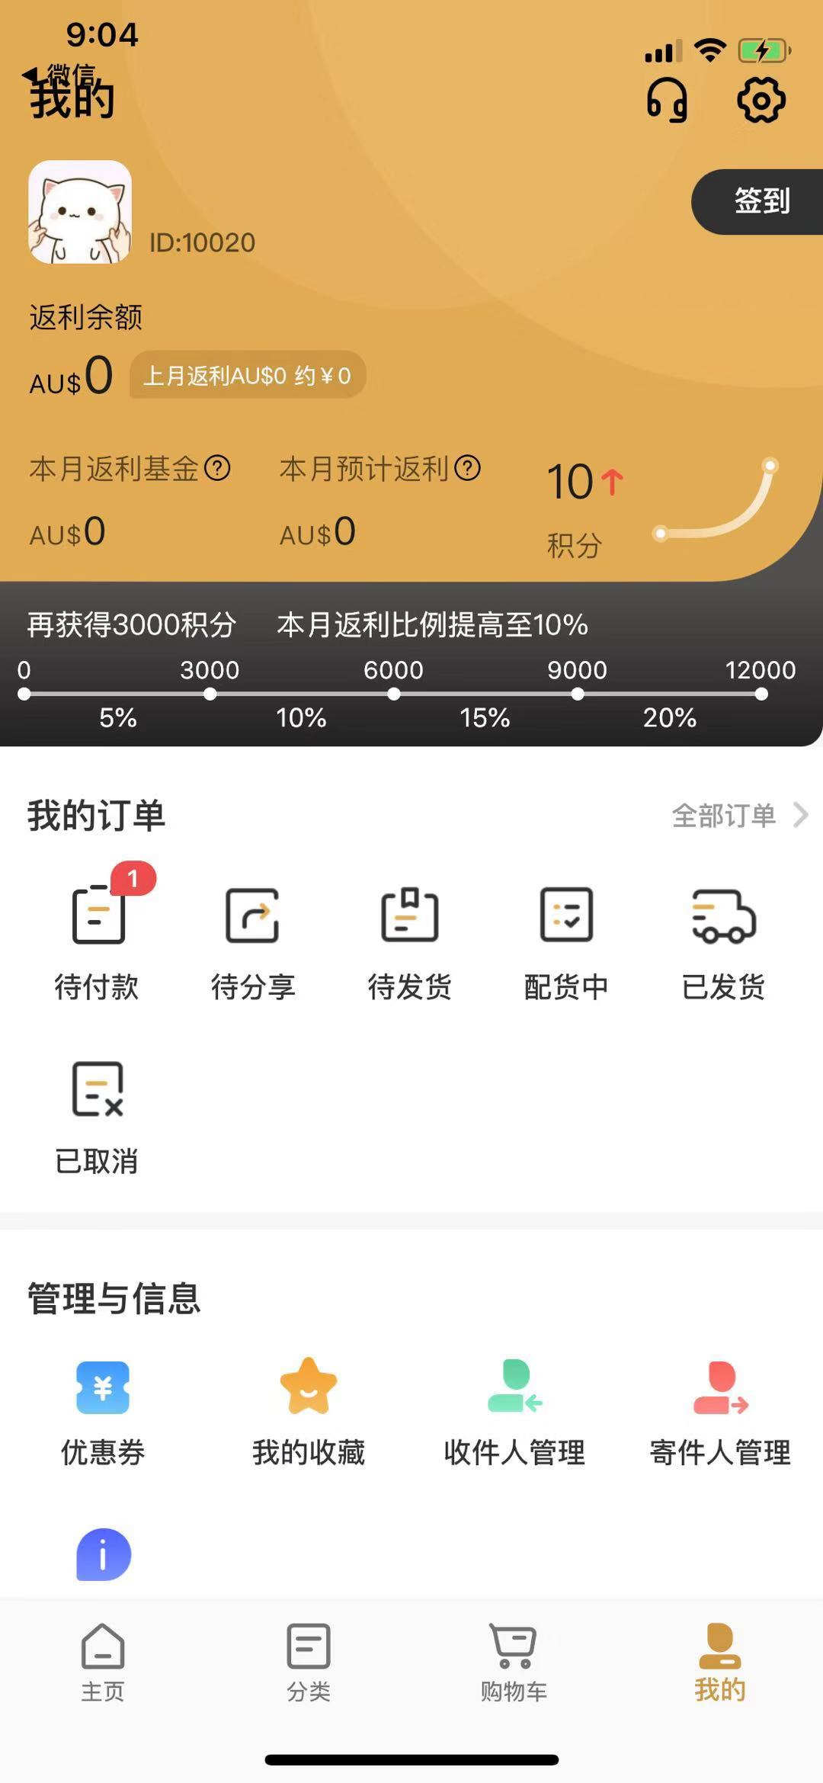
已经有积分了，这里的数字要发生变化话，
变成2990

